Slide 1


智能机器人综合应用开发
项目12 智能物流-综合实践
12.4 爬台阶模块
杭州宇树科技有限公司
请访问宇树科技官网了解更多产品相关条款与政策，请遵守各地区法律法规
请各位用户不要危险性改造和使用机器人

Slide 2
教学目标
1
掌握台阶区域的识别方法。
2
掌握机器人在台阶区域的运动控制。

Slide 3
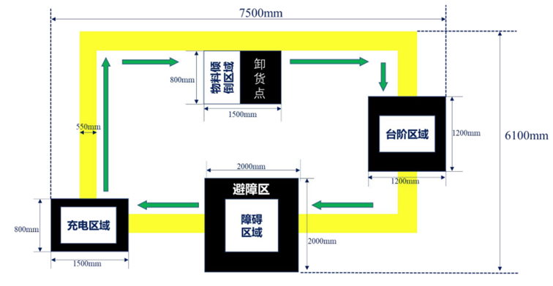
1-任务需求
完成物料卸载之后，继续沿着道路行走，通过台阶区域。

Slide 4
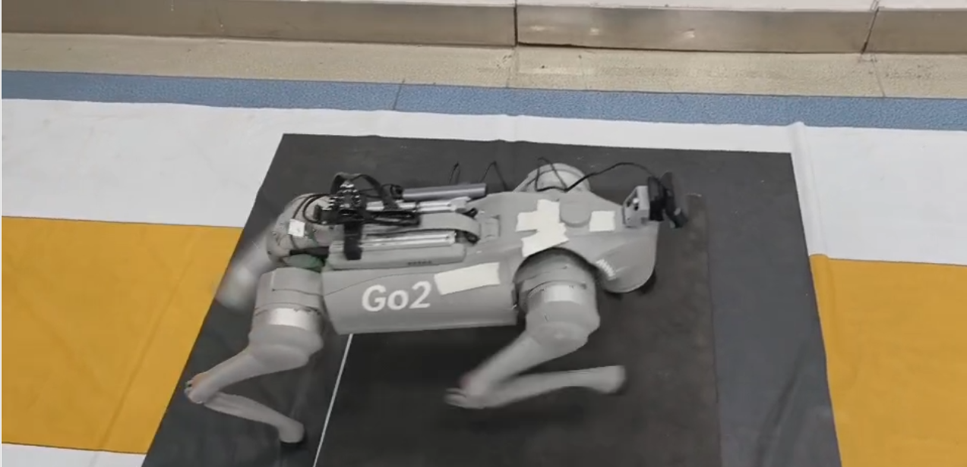
2-台阶区域识别
台阶区域也是黑色与周边颜色差异较大，这里与倾倒区的识别方法相同，当满足预先设定的黑色区域面积，机器狗会开启爬楼模式。
图1-2 台阶区域

Slide 5
3-机器人运动控制
动作控制
通过内置步态变换函数实现四足机器人上台阶功能。
通过台阶后，让机器人恢复正常步态，继续执行任务。

Slide 6
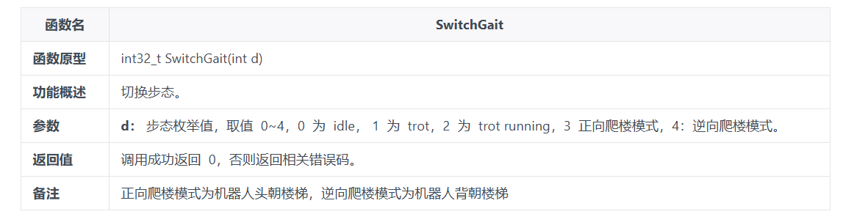
3-机器人运动控制

Slide 7
谢 谢 大 家

